Slide 1
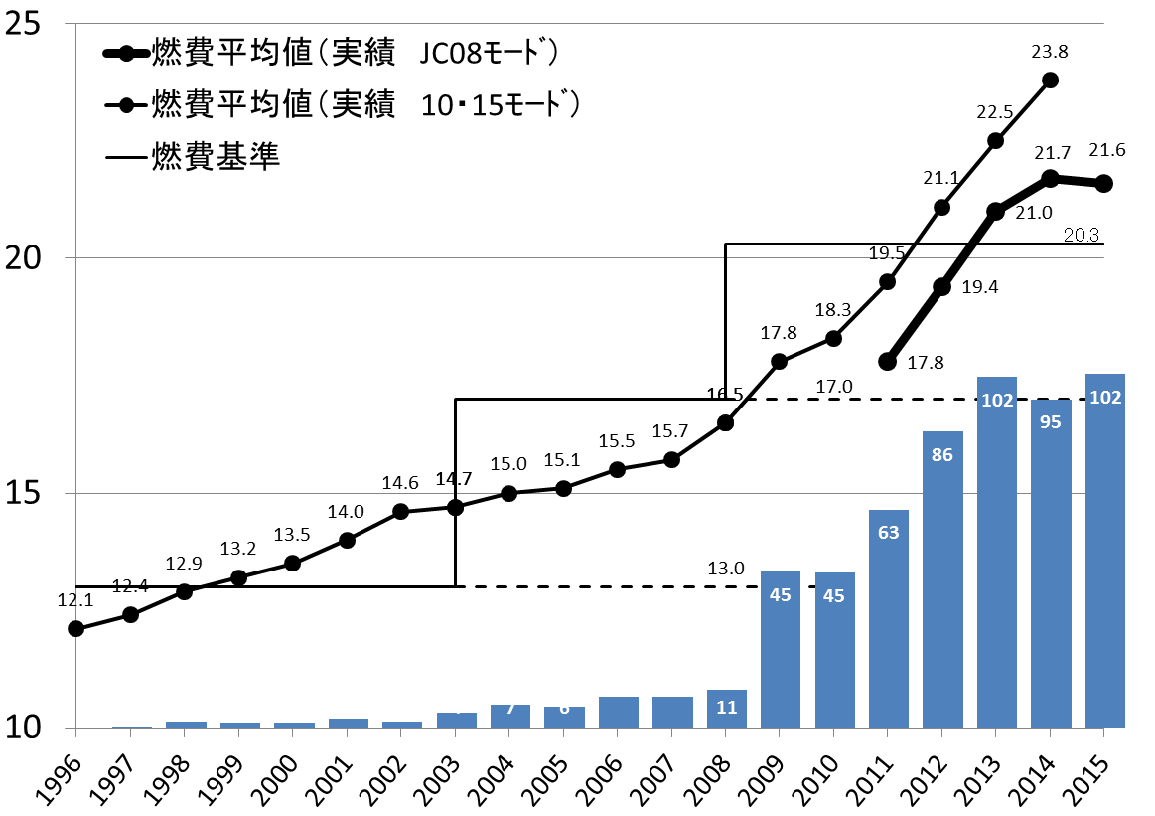
【乗用車燃費の推移】
（Km/l）
2020年度基準（JC08）
2010年度基準（10･15）
2015年度基準（10･15）

